Slide 1



项目中期汇报
编号:2010省级

Slide 2

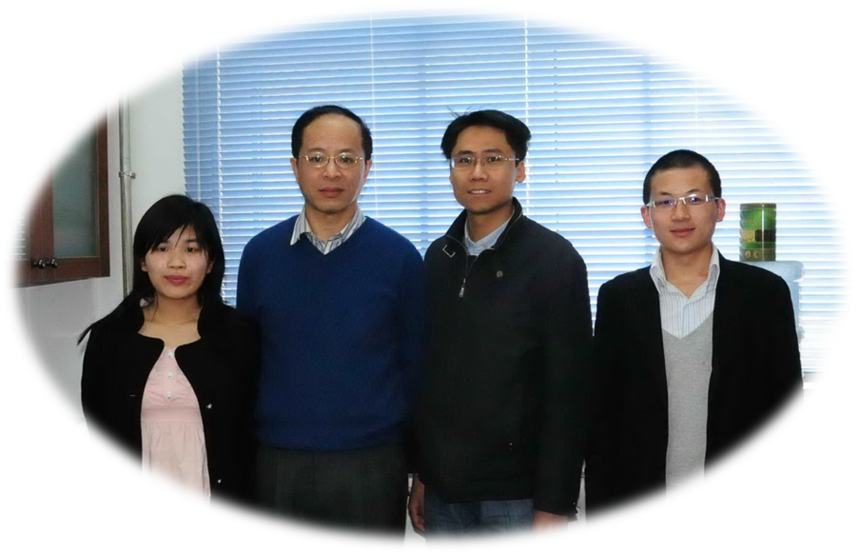

我们的团队
指 导 教 师 ： 常晓明
青年指导教师： 王 峥
项目负责人 ： 位恒曦
组 内 成 员 ： 马新新
2

Slide 3
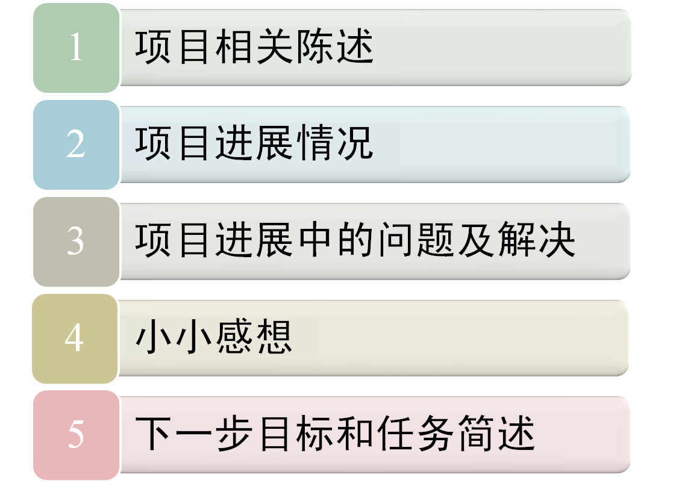
汇报内容
汇报内容仅供参考，具体按项目实际情况说明。
3

Slide 4


请老师和同学们提问

